Slide 1
深度學習 基本原理
第 4 部分：資料增強與部署

Slide 2
課程安排
第 1 部分：深度學習簡介
第 2 部分：神經網路的訓練方式
第 3 部分：卷積神經網路
第 4 部分：資料增強與部署
第 5 部分：預先訓練的模型
第 6 部分：先進架構

Slide 3
課程安排 – 第 4 部分
資料增強
模型部署

Slide 4
實作回顧
分析
卷積神經網路提升了驗證準確度
訓練準確度仍比驗證準確度高
Notes:
看來我們的模型越來越進步了。當我們使用卷積神經網路時，便能改善驗證準確度，雖然有所進展，但就目前看來，我們的訓練準確度還是高於驗證準確度。這樣似乎還是有些過度擬合了。

Slide 5


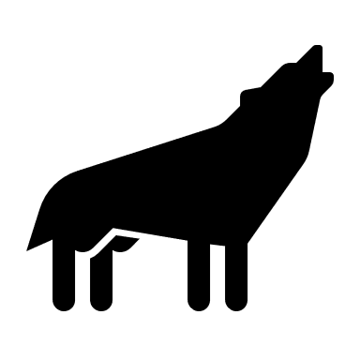
實作回顧
分析
解決方案
卷積神經網路提升了驗證準確度
訓練準確度仍比驗證準確度高
經過清理的資料可提供更好的範例
多樣的資料集可協助模型歸納
Notes:
有時候重點不在於模型，而是資料。許多諺語都是表達這樣的情況：「垃圾進，垃圾出」、「巧婦難為無米之炊」。就像人類一樣，神經網路從範例中學習，如果範例不夠好，模型就無法學習。
需要考慮的另一點是要有足夠多樣的範例。例如，讓我們想想該如何向一個孩子說明什麼是狗。狗有許多不同種類，不只是有不同的品種，甚至在同一品種中也有所不同。體型大小、顏色、毛髮長度、鼻子大小、尾巴長度…
如果我是來自不同行星的外星人，當我發現吉娃娃和大丹犬竟然是源自同一物種時，可能會感到很驚訝。
同時，我們也應該要提供許多不是狗的不同範例。郊狼、狐狸和胡狼都是很接近的物種，但並不是分類為家犬。如果我們只提供一、兩個範例來說明狗是什麼，我們的模型便無法歸納出狗的定義。

Slide 6
資料增強

Slide 7
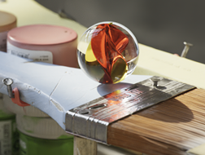
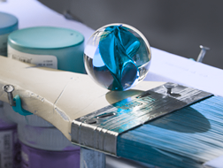
資料增強
Notes:
使用電腦視覺機器學習模型時有個巧妙的特性，那就是如果我們很謹慎的話，便能增強資料以提供更多範例。如果你曾經花時間以數位方式編輯調整相片，我們會使用 Photoshop 或 Gimp 中提供的許多相同工具來擴充我們的資料集。
例如，即使我已經將彈珠的相片變更了色調 (呈現的色彩)，我們仍可以辨識出彈珠。許多機器學習框架中已經有工具可以調整相片。我們將介紹幾個可用的技巧。
一如以往，這些技巧並不會適用於每種情況。根據我們訓練模型的目的不同，我們可能反而會讓模型感到混淆。假設我們要建立能辨識出花朵的模型。色彩很有可能是重要資訊，因此若按照我在上面相片的做法來變更色彩，就不會有幫助。

Slide 8

影像翻轉
水平翻轉
垂直翻轉
Notes:
讓我們先介紹影像翻轉。在這種情況下，我們可以想像相片是印刷在一張紙上，而我們只是翻轉這張紙。
但是理所當然地，翻轉影像資料集也可能並非適合所有情況。有趣的是：除了少數例外，美國手語中大多數的詞語都可以鏡像翻轉，左右會依左撇子或右撇子而定。https://www.handspeak.com/learn/index.php?id=98 (英文)，因此水平翻轉就很適合我們的資料集。另一方面，垂直翻轉可能就不會有效，因為在比手語時，人通常不會上下顛倒。
此外，也可以考慮我們的 MNIST 資料集。如果我們將「6」垂直並水平翻轉，看起來就會像「9」，對我們的模型造成不必要的混淆。

Slide 9

旋轉
90⁰
45⁰
135⁰
0⁰
180⁰
315⁰
225⁰
270⁰
Notes:
相關的技巧還有旋轉。我們仍可以想像成一張紙，不過現在我們要旋轉這張紙。這項技巧適合美國手語嗎？
在合理範圍內是適合的。只要檢查自己的姿勢，就會發現要每一次都在完全相同的位置是非常困難的，但我們也可能要想到，以 90 度的角度比手語非常不自然。

Slide 10




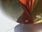
縮放
Notes:
事實上，有這麼多的工具，就很容易調整得太過頭。讓我們來看看放大。如果我們回到剛才一張紙的比喻，可以想像成我們把這張紙放在離我們的臉更近的地方。
這裡有彈珠的相片，我們會從左向右、從上到下逐漸放大。在前兩張或三張，我們仍可以看得出來是彈珠，但尤其到了第四張，我們就開始因為缺少太多資訊，而無法正確辨識。
我們通常只會放大我們的影像，因為如果縮小影像，我們會需要在邊緣加上某種填充，才能讓我們的影像保持相同的像素數量。

Slide 11
移動 寬度與高度
Notes:
然而影像在放大時，為了移動影像，我們可以持續追蹤視野外的像素。這就叫做轉換。我們只是將影像向左或向右 (水平方向) 和上或下 (垂直方向) 移動。
在中間的這張影像，我們把彈珠放大了。周圍的每張影像圖片縮放比例都是相同的，但已移到上、右、下或左。

Slide 12

單應性
Notes:
我們在實體維度中扭曲影像的所有方法都是以名為單應性的概念為基礎。我提供了一篇 OpenCV 文章的連結，文章中進一步解釋了背後的數學原理，但我會在這裡快速地說明。我們可以想像我們有一台相機和一張影像，根據相機的位置和影像位置，我們可以在三維空間中投影出影像。我們可以用矩陣乘法來完成，非常簡單！
https://docs.opencv.org/master/d9/dab/tutorial_homography.html (英文)

Slide 13
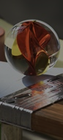
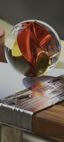
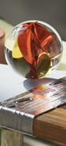
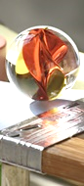
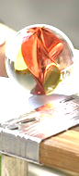
亮度
Notes:
除了移動影像的實際位置外，還有其他技巧。我們也可以調整像素值。這裡有一些亮度的範例。對於現實世界影像來說，這是個很值得考慮的要素，因為除非相片是以專業的方式拍攝，否則光線不可能維持一致。
但不要把亮度調整得太誇張。如果太暗或太亮，我們就無法看到影像！

Slide 14
改變 色頻
Notes:
到目前為止，我們一直在處理灰階影像，不過我們很快就能進展到彩色影像。彩色影像是 3D 物件、第三維度，現在代表紅色、綠色和藍色 (RGB) 等不同的色頻。每個不同的色頻都有各自的獨立值，因此，舉例來說，如果紅色色頻為 255，綠色為 0，藍色為 0，像素就會呈現紅色。紅色 125、綠色 0 和藍色 255 會產生偏紫色的顏色。在 RGBA 中有非色彩色頻，也就是代表透明度的 Alpha 色頻。
改變色頻會在每個色頻中增加或減少隨機數量的像素。

Slide 15
模型部署
Notes:
在進到下一節之前，還有最後要提的一點。我們從原始的彈珠影像中取得了多少張圖片？(我數出來的結果是 39 張，包括裁切過的圖片)。這是可以獲得更多資料的極其強大的方法。專業提示：以隨機方式從隨機影像生成器產生的影像採樣。如果是依靠人眼無法解讀的影像，電腦也很可能會在辨識上遇到困難。
好，進入到實驗前，最後要考慮的就是模型部署。

Slide 16
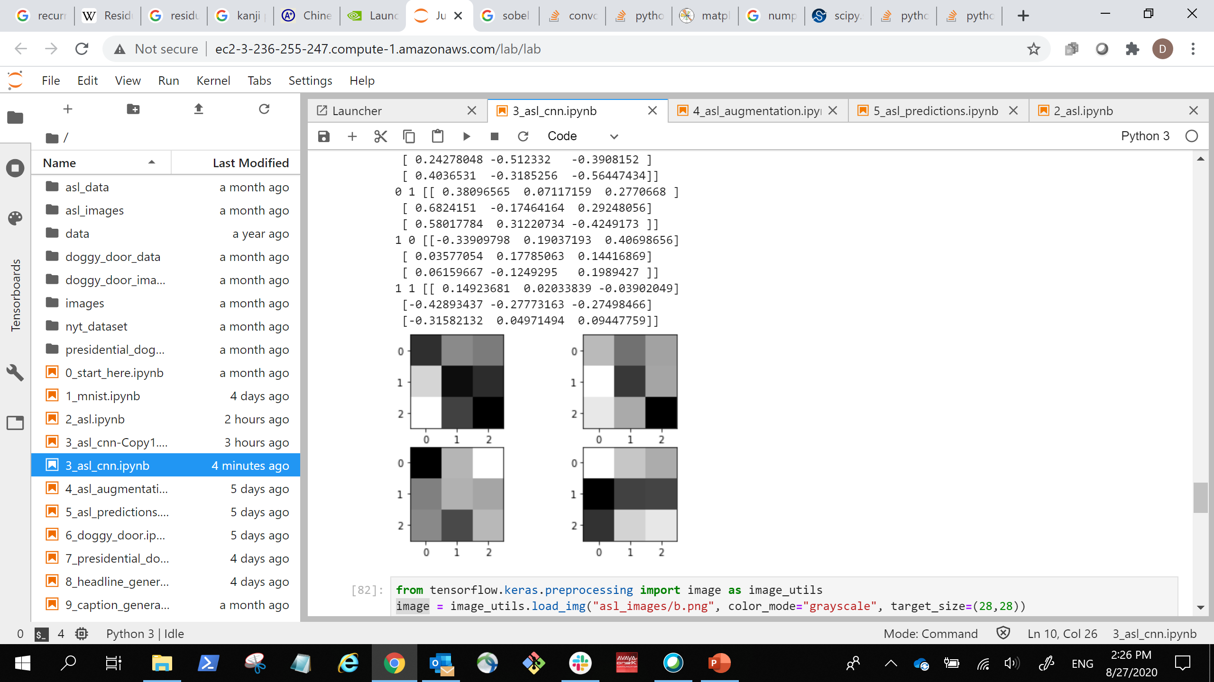
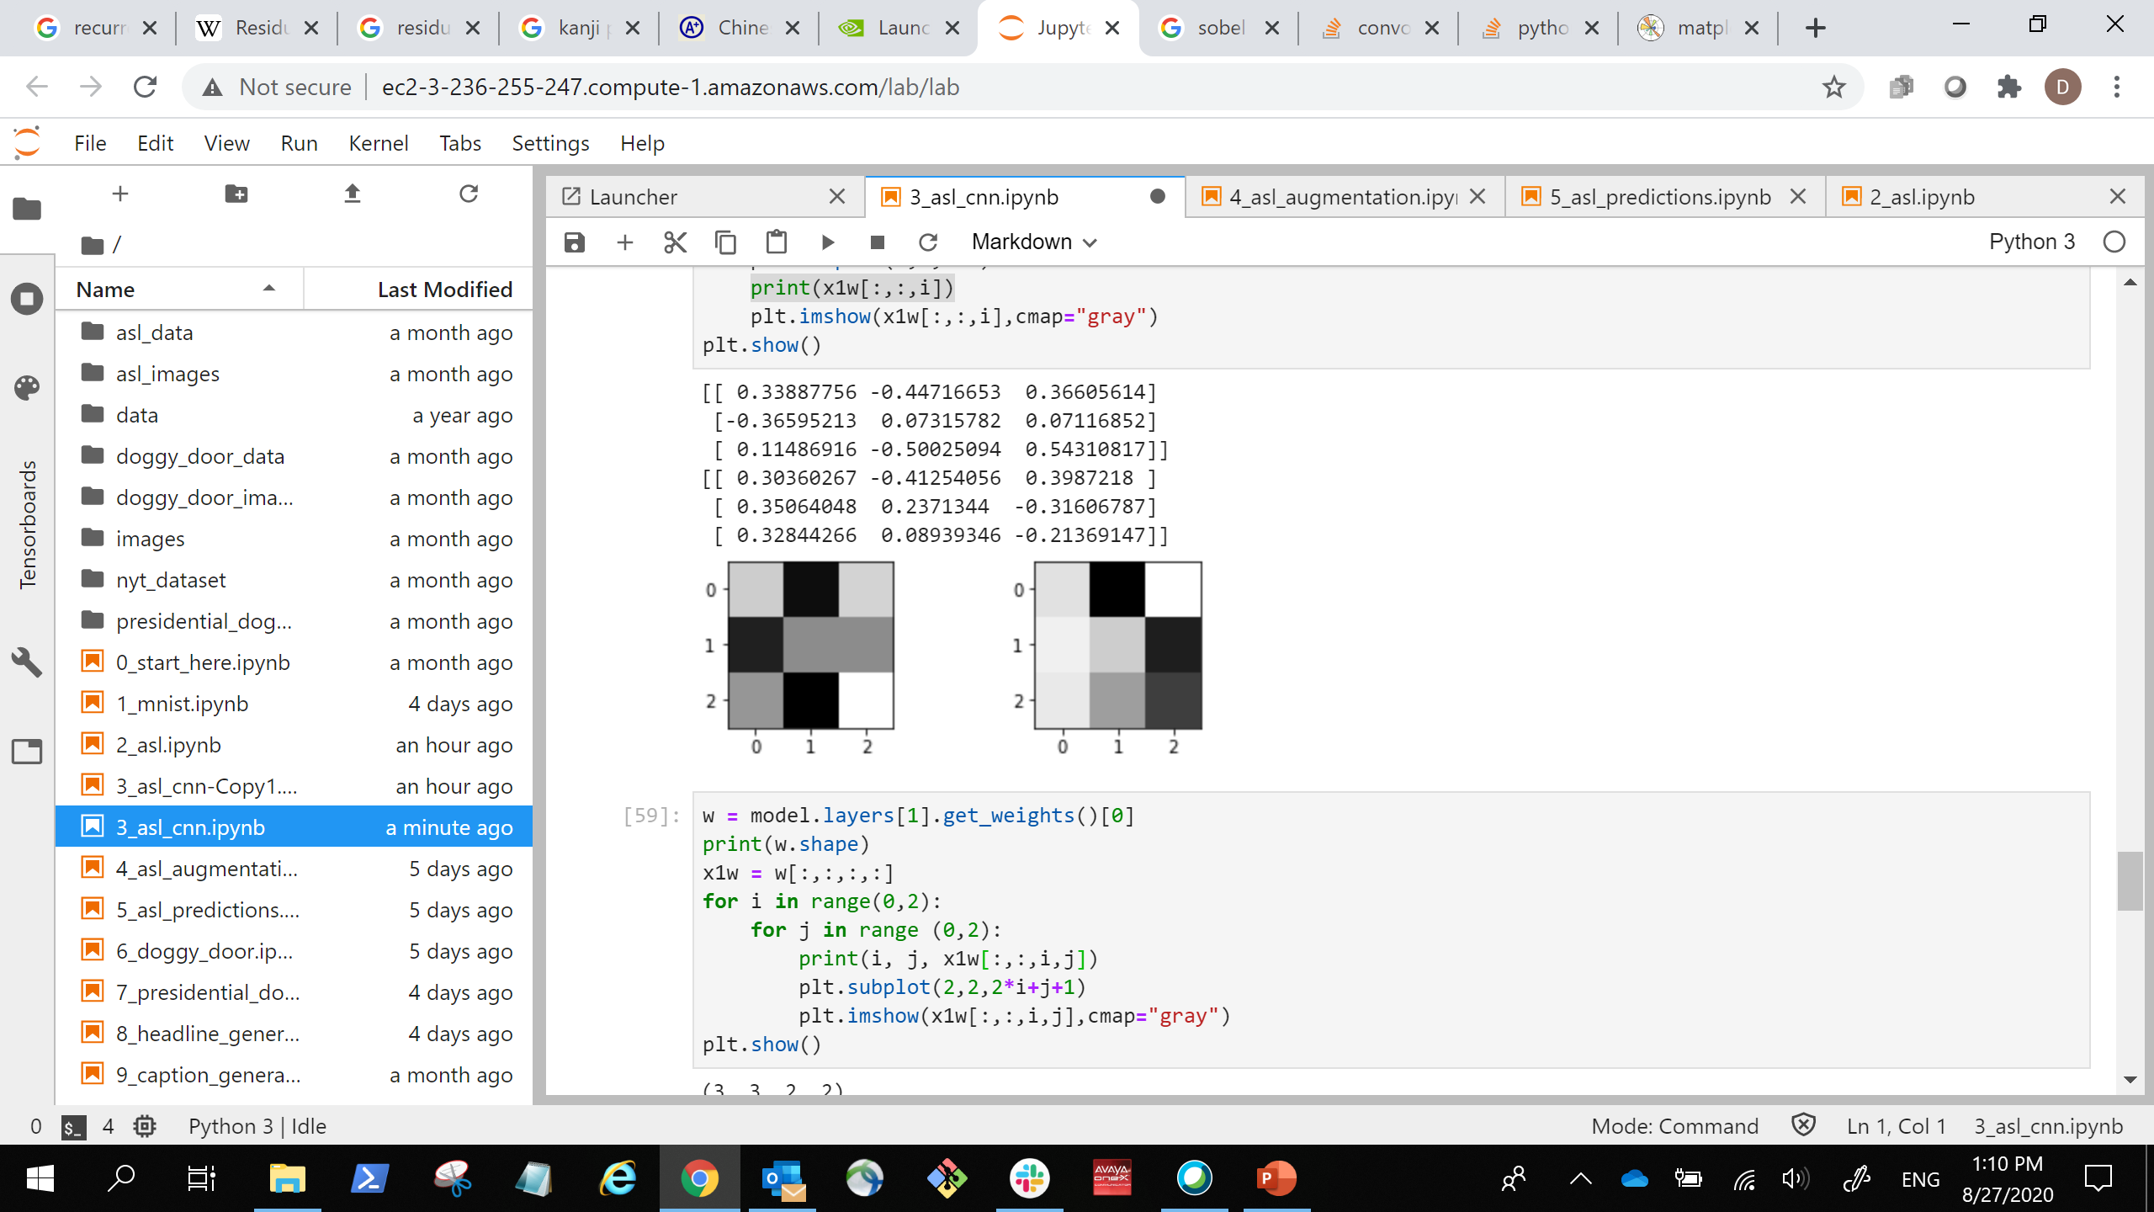
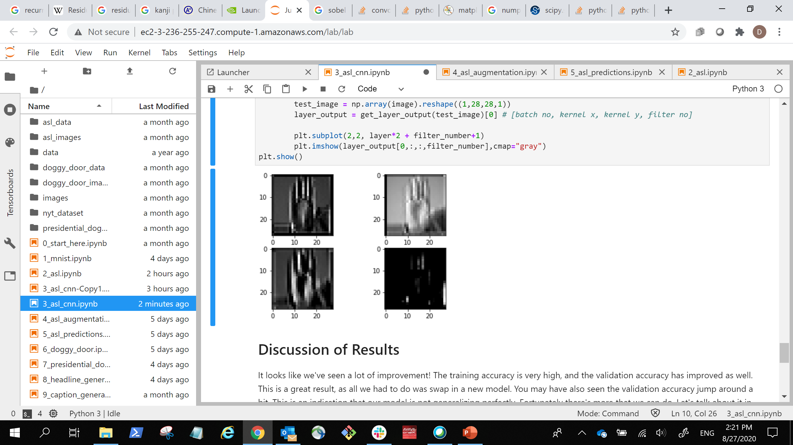
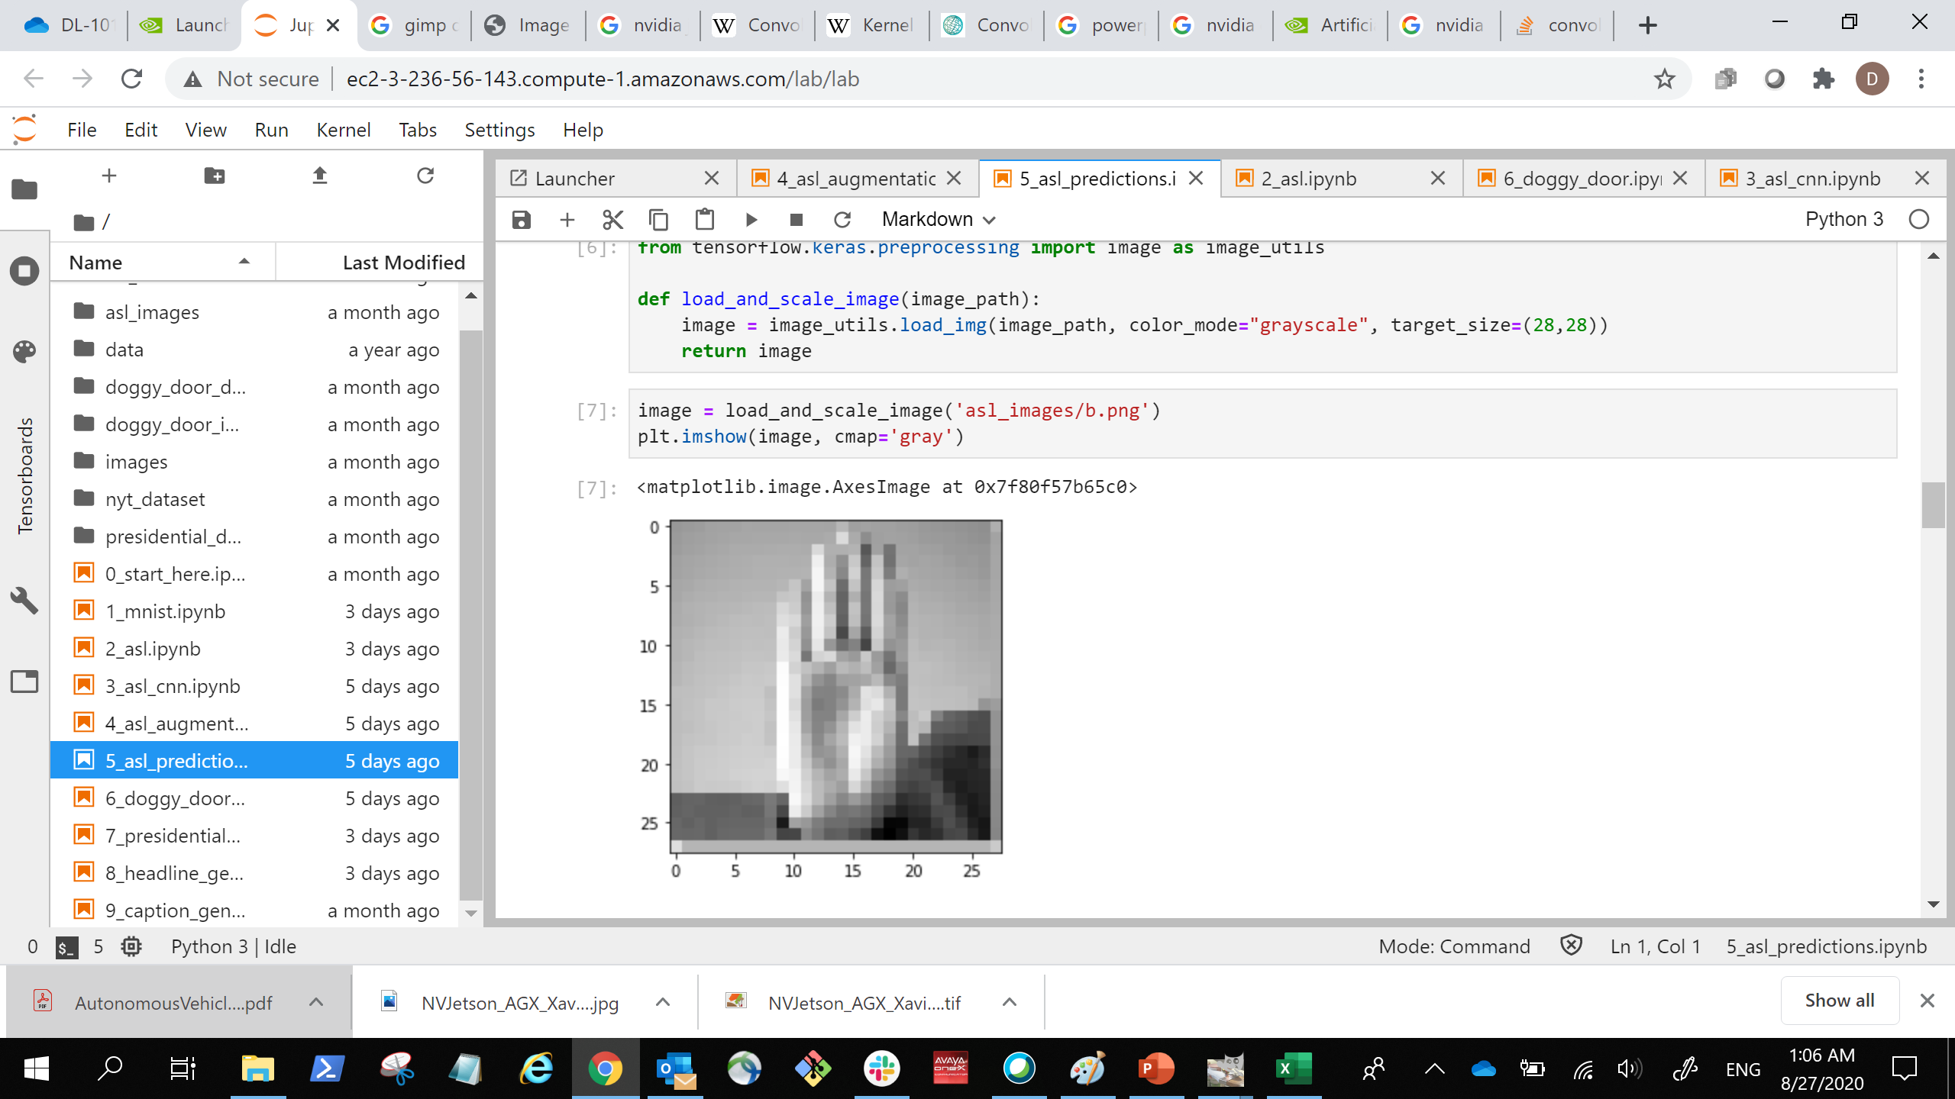
模型部署
… …
… …
(28, 28, 2)
堆疊影像
(28, 28, 2)
堆疊影像
(3, 3, 1, 2)
核心
(3, 3, 2, 2)
核心
(512)
密集
(512)
密集
(28, 28, 1)
影像輸入
(1568)
扁平化影像
向量
(10)
輸出預測
Notes:
我們的模型需要特定的輸入維度，但當我們部署模型以在生產環境 (現實世界) 中使用時，我們從使用者所取得的資料格式，很可能會和我們訓練的資料格式不同。

Slide 17
模型部署
批次訓練輸入
卷積
最大池化
…
Notes:
此外，Keras 模型通常採用批次訓練，讓模型一次能學習多張影像。

Slide 18
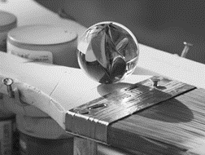
模型部署
(220, 155, 3)
(220, 155, 1)
(1, 220, 155, 1)
(287, 433, 3)
調整尺寸
灰階
「批次」
Notes:
如果我們想要預測的資料所在的單一影像，具有與我們的模型預測不同的形狀，也沒有問題。我們可以調整影像的尺寸，以獲得正確的寬度和高度。如果我們的影像是彩色的，而模型是以灰階的標準進行訓練，則可以使用其他工具進行轉換。另一種方法是在紅色、綠色和藍色色頻之間取平均值。最後，若要將模型從單一影像轉換成批次，我們可以沿著第一維度新增一個軸。這只是一種比較厲害的說法，意思就是我們要在影像外面放上一對新括號。

Slide 19
讓我們來試試看！

